Slide 1

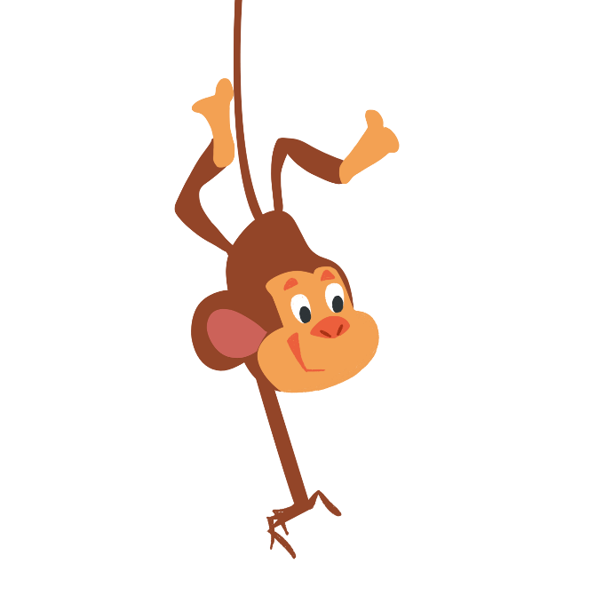




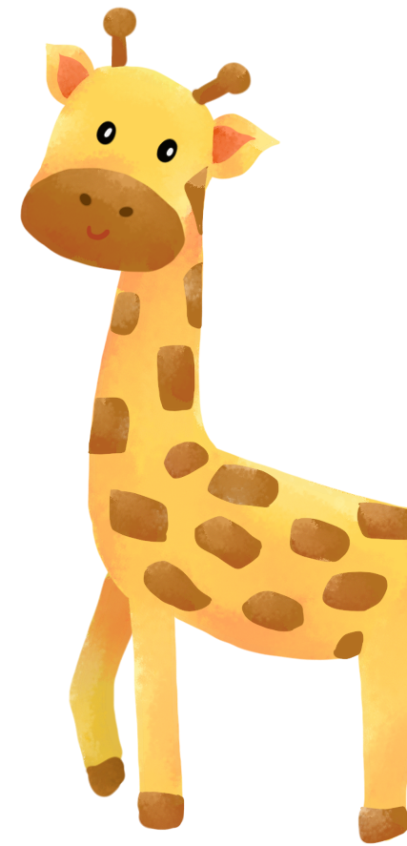

TỰ NHIÊN VÀ XÃ HỘI
Tiết 1

Slide 2



Yêu cầu cần đạt
第一章标题
第三章标
- Vẽ hoặc sử dụng sơ đồ sẵn có để chỉ vị trí và nói (hoặc viết) được tên một số bộ phận của động vật.
- Trình bày được chức năng của các bộ phận đó (sử dụng sơ đồ, tranh ảnh).
- So sánh được đặc điểm cấu tạo của một số động vật khác nhau.
第二标题
第四章标题

Slide 3


KHỞI ĐỘNG
KHỞI ĐỘNG

Slide 4



Trò chơi:
Đố bạn! Đố bạn!
Đố gì? Đố gì?

Slide 5
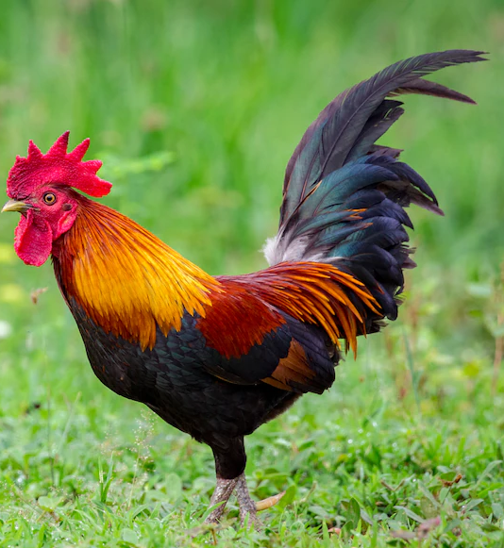
Đố bạn:
Con gì mào đỏ
Gáy ò ó o...
Từ sáng tinh mơ
Gọi người thức giấc.
con gà

Slide 6
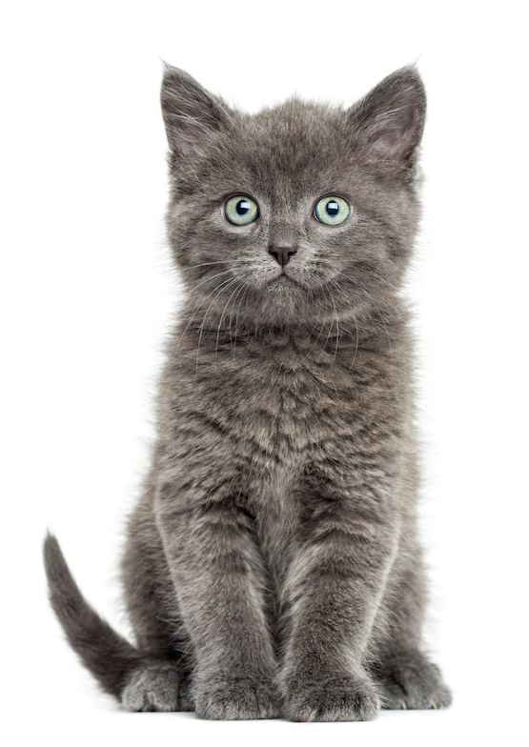
Đố bạn:
Đôi mắt long lanh
Màu xanh trong vắt
Chân có móng vuốt
Vồ chuột rất tài.
Là con gì?
con mèo

Slide 7
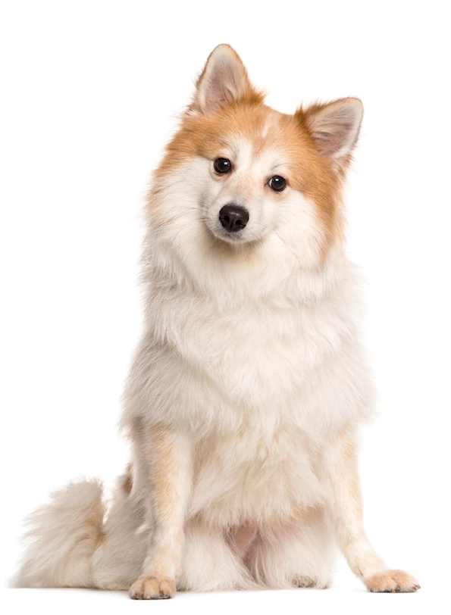
Đố bạn:
Con gì giữa cửa, giữ nhà.
Người lạ nạt nộ, chủ ra thì mừng?
con chó

Slide 8
KHÁM PHÁ
KHÁM PHÁ

Slide 9


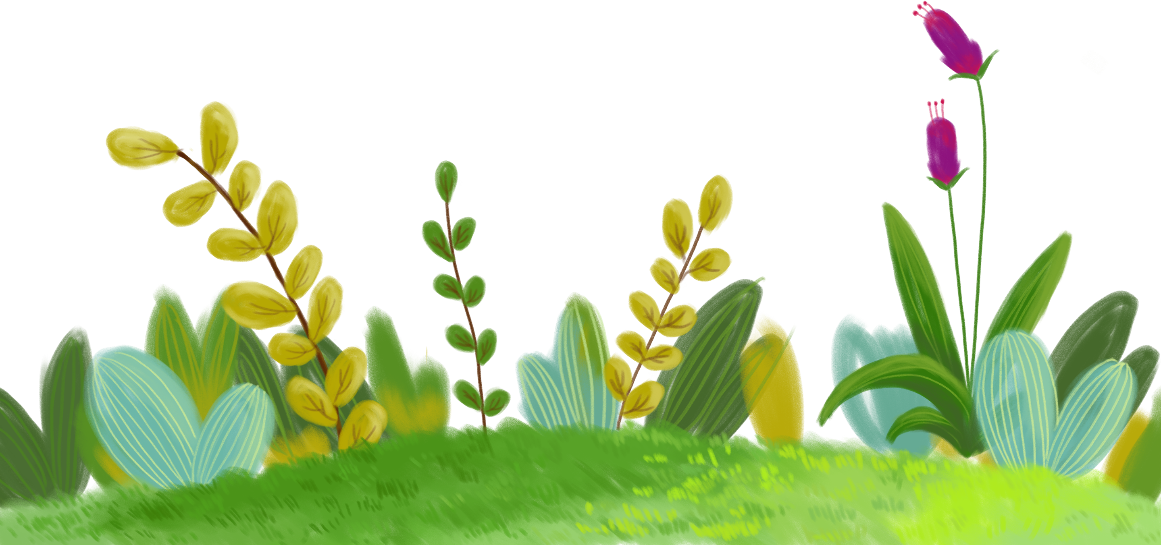


Slide 10
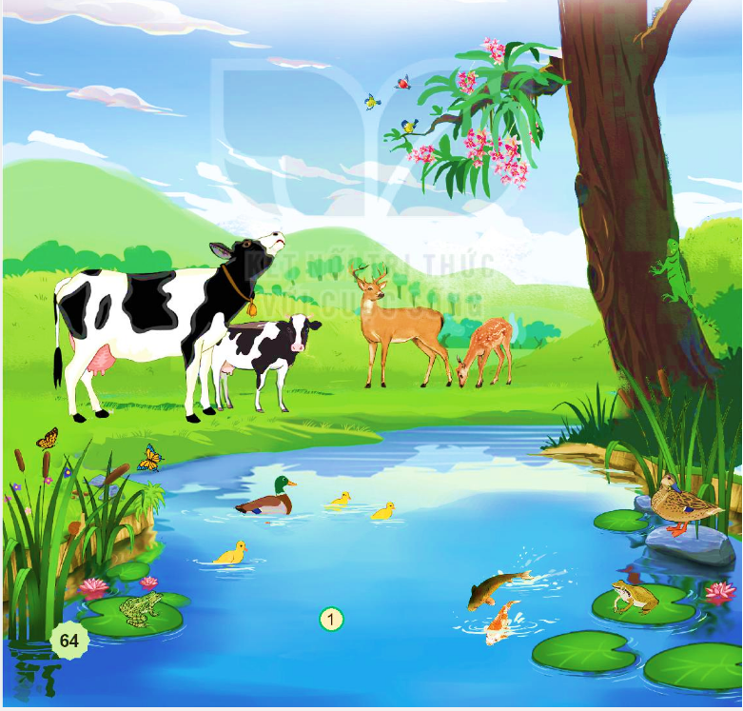
1. Quan sát tranh
Hãy cho biết tên con vật và nơi sống của chúng.

Slide 11
Hãy cho biết tên con vật và nơi sống của chúng.
Con chim
sống ở trên trời
Con bò sữa
Con hươu
sống ở đồng cỏ
sống ở đồng cỏ
Con vịt
Con bướm
sống ở dưới nước và trên cạn
sống ở trên trời
Con cá
Con ếch
sống ở dưới ao, hồ
sống ở dưới nước và trên cạn

Slide 12
1. Quan sát tranh
Cho biết con vật đó có những đặc điểm bên ngoài nào nổi bật?

Slide 13
Các đặc điểm bên ngoài nổi bật của con vật
Con chim
có cánh
Con bò sữa
Con hươu
bộ lông đen trắng
có sừng trên đầu
Con vịt
Con bướm
có bộ lông nhiều màu
có màu sặc sỡ
Con cá
Con ếch
có vảy ở ngoài
có da màu xanh, vàng đậm

Slide 14
VẬN DỤNG
VẬN DỤNG

Slide 15



Slide 16



Notes:
GV nhấn vào mũi tên màu xanh để cho vòng xoay quay tròn, nhấn them 1 lần nữa để vòng xoay dừng lại.
Nếu mũi tên vàng hướng đến con vật nào, thì kích chọn con vật đó ở phần chọn câu hỏi. Click vào dòng chữ Chọn câu hỏi để về slide cuối

Slide 17




Nhờ bộ phận nào mà cá có thể bơi dưới nước?
4 chân
Vây và đuôi
Càng
Cánh

Slide 18
Lớp che phủ bên ngoài của con mèo là gì?
Lông vũ
Vảy
Vỏ cứng
Lông mao

Slide 19
Nhờ bộ phận nào mà chim có thể bay lượn trên trời
Vây và đuôi
4 chân
Càng
Cánh

Slide 20
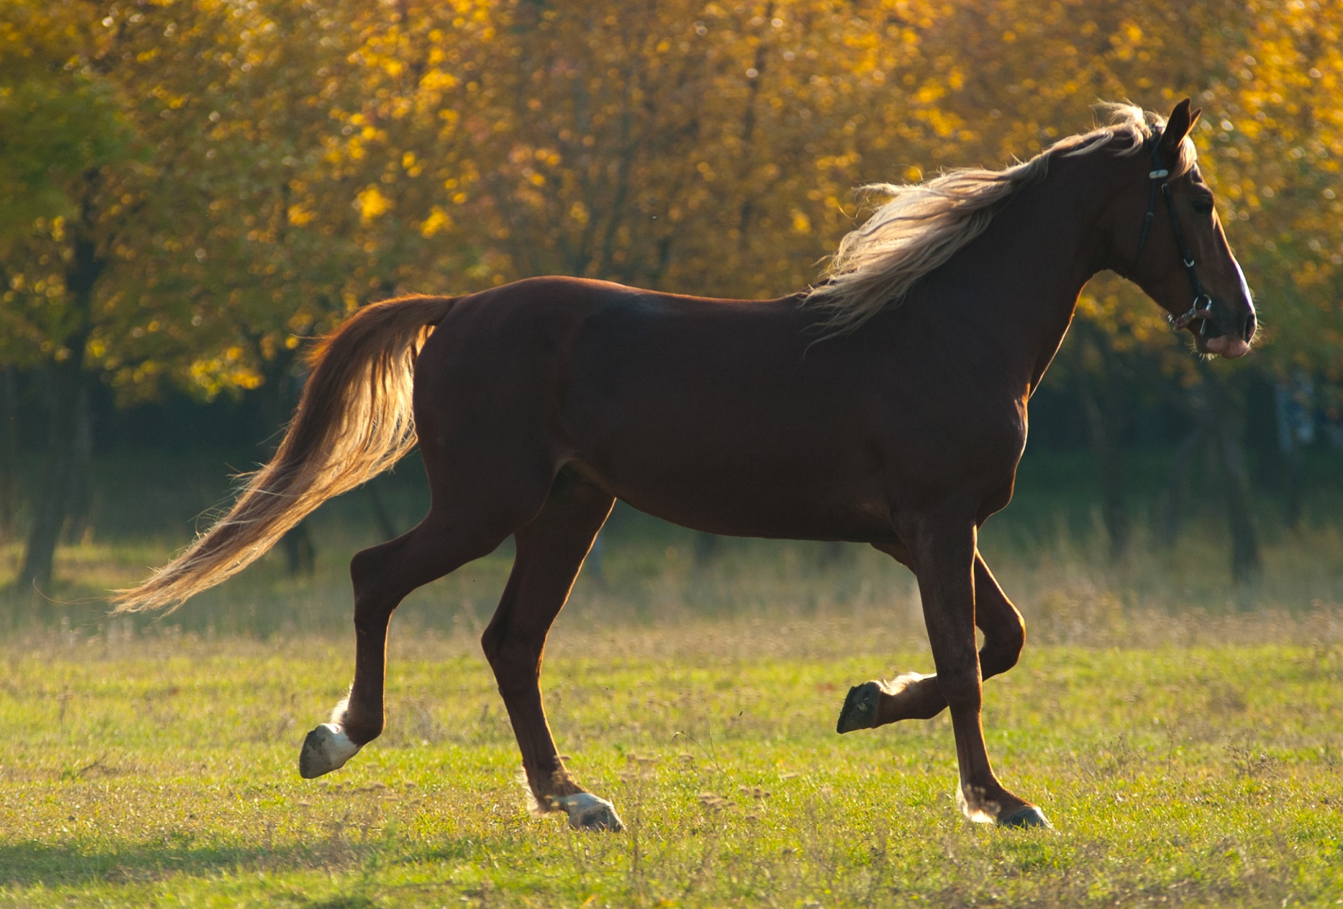
Đây là con gì? Và đây là bộ phận gì của nó?
Con ngựa, chân
Con bò, chân
Con hươu, đuôi
Con trâu, thân

Slide 21
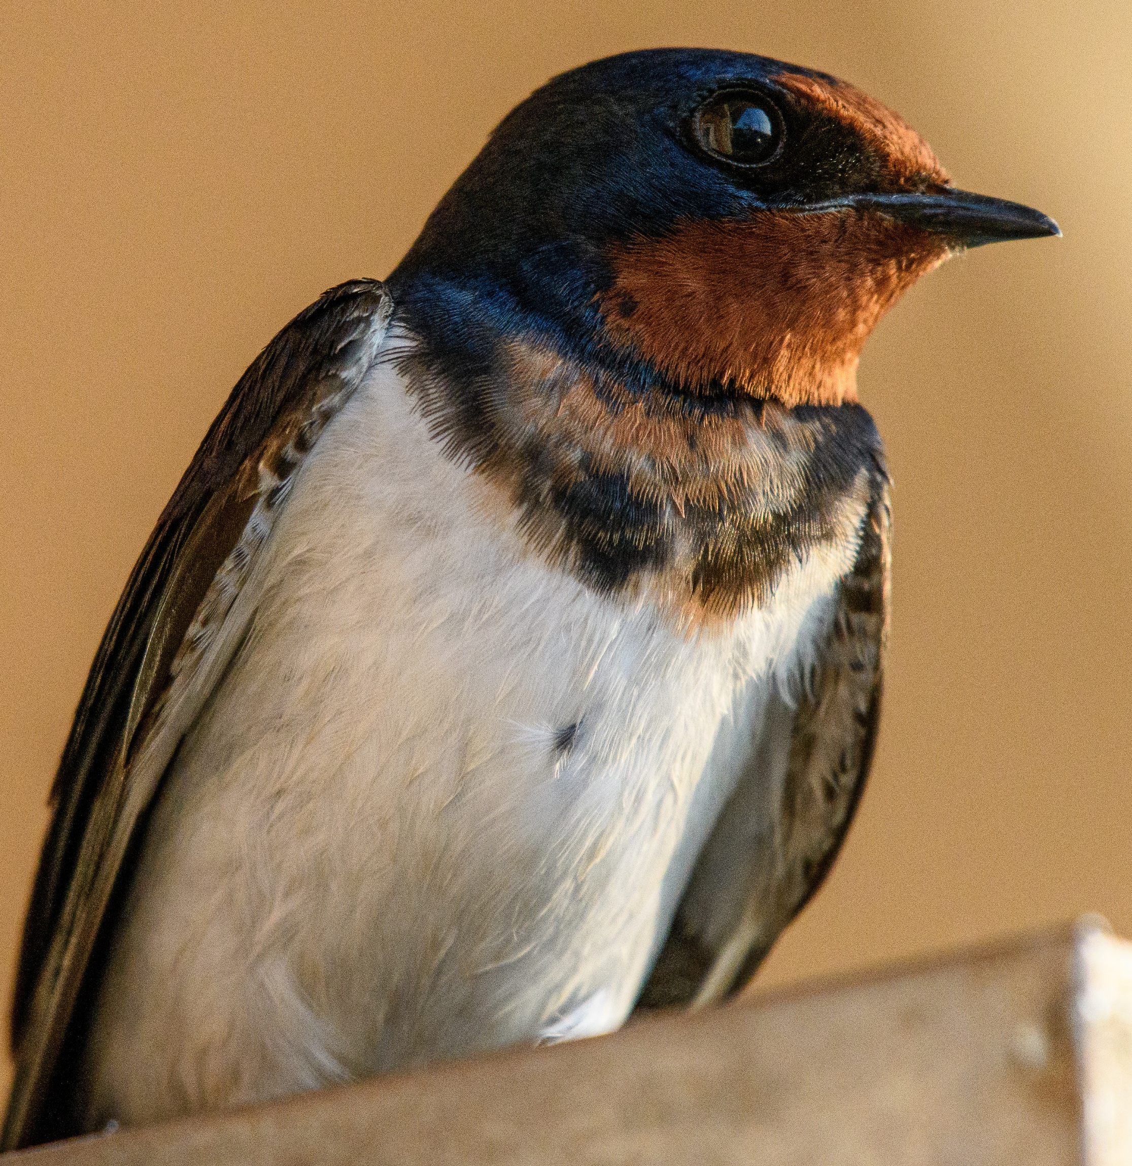
Lớp phủ bên ngoài
cơ thể của chim là gì?
Lông mao
Vảy
Lông vũ
Vỏ cứng

